Slide 1
Cómo funciona el mercado
de verdad
Explicado como para niños — sin mentiras, sin tecnicismos raros
Liquidez · Trampas · Divergencias RSI · Ciclos · Entradas y salidas

Slide 2
El mercado es como un mercadillo gigante
Hay compradores, vendedores... y alguien que controla el precio del puesto.
🏪
Los COMPRADORES
Los VENDEDORES
Tú entras al mercadillo y compras manzanas a 1€.
Esperas que mañana valgan 1,20€ para venderlas.
Tu stop de seguridad dice: «si bajan a 0,80€, vendo para no perder más.»
Otro entra y vende manzanas porque cree que mañana valdrán 0,80€. Su stop dice: «si suben a 1,20€, compro para no perder más.»
⚡ Clave: cuando saltas un stop de COMPRA → generas una VENTA automática. Cuando saltas un stop de VENTA → generas una COMPRA automática. Eso mueve el precio.

Slide 3
La liquidez es el botín escondido
Imagina que hay monedas de oro enterradas en puntos exactos del precio.
💰
¿Qué es la liquidez exactamente?
Cuando tú pones una orden de compra con un stop loss en 1,80€, ese stop es una orden de VENTA esperando. Si el precio llega a 1,80€, tu stop salta y vende automáticamente. ESO es liquidez: órdenes acumuladas que el mercado necesita para moverse. Cuantas más órdenes apiladas en un precio, más botín hay ahí enterrado.
💰 Liquidez MENOR
💰💰 Liquidez MEDIA
💰💰💰 Liquidez MAYOR
Alto, bajo y mitad de la sesión asiática (la noche anterior). Dura un día.
Máximo y mínimo del día anterior (PDH / PDL). Órdenes de un día completo acumuladas.
Máximo y mínimo de la semana o del mes. Órdenes que llevan semanas acumuladas. Las más potentes.
Regla de oro: a más tiempo acumulada → más potente. Un máximo de hace 3 semanas vale más que el de ayer.

Slide 4
La trampa — el mercado hace trampa siempre
Como el cazabobos del bosque: te enseña queso, te metes... y clic.
🪤
Cómo funciona la trampa paso a paso
🧀 El queso
1
El precio sube tranquilo durante un rato. Todos creen que sube.
La rotura del máximo es el queso. Te hace creer que el precio va a explotar.
2
De repente el precio ROMPE el máximo del día. La gente piensa: «¡Sube más! ¡Compro!»
🪤 El clic
3
También salta el stop loss de todos los que estaban vendiendo. Esas órdenes son COMPRAS automáticas.
El precio vuelve abajo y te deja atrapado comprando en el máximo.
4
Con esas compras masivas el precio sube más aún. Todo el mundo compra.
✅ Tu ventaja
5
Y entonces... el precio se da la vuelta y cae. Los que compraron en el máximo, pierden.
Tú ya sabes que es una trampa. Esperas a que pase... y entras al revés.
La trampa no es mala suerte. Está diseñada. Ocurre siempre en los máximos y mínimos del día (HOD/LOD), del día anterior (PDH/PDL) y de la semana.

Slide 5
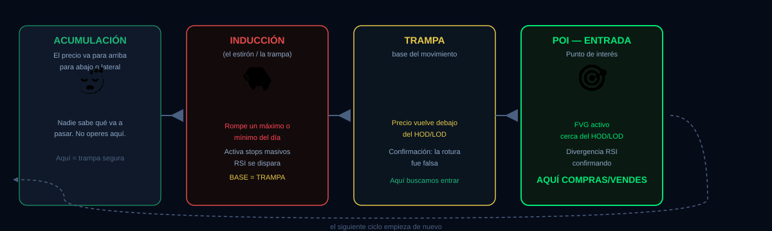
El ciclo: acumulación + inducción
El mercado se mueve en ciclos repetibles. Siempre. En cualquier temporalidad.
Dirección del movimiento = depende de la ACUMULACIÓN previa, no de la inducción.
Acumulación alcista + inducción abajo → LARGO. Acumulación alcista + inducción arriba → CORTO. Y al revés para bajista.

Slide 6
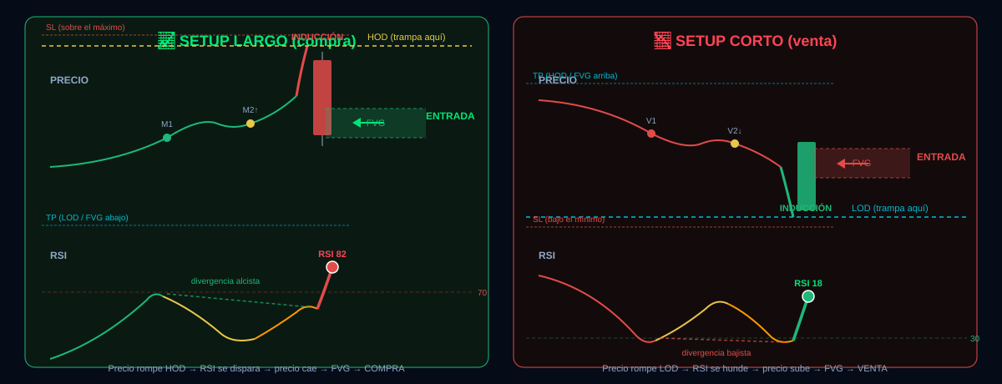
Setup largo y setup corto — cómo se ve en el gráfico
Dos caras de la misma moneda. El proceso es idéntico, la dirección es opuesta.

Slide 7
El RSI — el cuentarrevoluciones del motor
Cuando el motor se embala sin acelerar más... algo está a punto de romperse.
🏎️ La analogía del coche
Las marchas del coche
El PRECIO
es el coche. Va cuesta arriba.
RSI 72 en impulso 1
5ª marcha — motor a tope
RSI 64 en impulso 2
El RSI
es el cuentarrevoluciones (las RPM del motor).
3ª marcha — cuesta arriba
RSI 56 en impulso 3
RSI > 70
el motor está a tope. Sobrecompra.
2ª marcha — petardeando
RSI no llega a 60
Punto muerto — para
RSI < 30
el motor está frenado. Sobreventa.
Divergencias — 3 niveles
Lo normal
motor y velocidad suben juntos.
N1 — corto (línea gruesa)
lookback 5 velas. Señal inmediata.
N2 — medio (línea media)
Divergencia
el coche sigue subiendo pero el motor ya no llega tan alto.
lookback 10 velas. Más confirmado.
N3 — largo (línea fina)
lookback 20 velas. Máxima fiabilidad.
N1+N2+N3 juntos
divergencia acumulada. La más potente.
Regla: si el tercer impulso del RSI no llega al nivel del primero → el motor ya no puede. Busca la trampa.

Slide 8
Los filtros — el árbitro del partido
Antes de entrar, confirmas con el índice que manda en ese activo. Si el árbitro no pita, no juegas.
💵 DXI — Índice del Dólar
📊 VIX — Índice del Miedo
Afecta a: EURUSD · AUDUSD · USDJPY · GBPJPY · Gold · Silver · Oil
Afecta a: NDX · DJI · BTC-USD
Relación
DXI es opuesto a EURUSD. Si el euro sube, el dólar baja.
Relación
VIX sube = miedo = bolsa baja. VIX baja = calma = bolsa sube.
El dólar
tiene el 57% del peso sobre el EURUSD. Manda él.
NQ / NDX
Si el NDX da señal de compra pero el VIX no cae → NO ENTRES.
Regla
Si el euro da señal de venta pero el DXI no da señal de compra → NO ENTRES.
BTC
BTC copia al NDX. VIX alto = BTC cae. VIX bajo = BTC sube.
Regla
Si el euro rompió el Alto de Asia pero el DXI no lo ha hecho al revés → espera.
Regla
NDX con divergencia alcista + VIX con divergencia bajista = señal perfecta.
Cuándo entrar
Cuando AMBOS dan la señal al mismo tiempo. Eso es confluencia doble.
Gold
Inverso al DXI. Dólar fuerte = oro cae. Dólar débil = oro sube.
Si tienes la señal en el activo pero el filtro no la confirma = riesgo alto. Espera. La señal llega o no llega. Mejor perderse una que quemarse.

Slide 9
Los horarios — cuándo el mercado está vivo
No todas las horas son iguales. Hay ventanas donde el mercado actúa. Fuera de ellas, espera.
🌏
23:00 → 07:00
El mercado duerme. Precio crea el rango asiático.
Alto de Asia (HA), Bajo de Asia (BA) y el 50% = Liquidez MENOR.
No operes. Solo anota los niveles para mañana.
Sesión ASIÁTICA
⚠️
07:00 → 09:00
El famoso Judas Swing. El precio engaña.
Suele hacer un movimiento falso antes de Londres.
Cuidado: puede ser la trampa. No entres todavía.
Pre-Londres / Frankfurt
🇬🇧
09:00 → 11:00
La ventana principal. El precio liquida el rango asiático.
Aquí ocurre la trampa y el POI.
10:30 es el momento más activo. 10 min antes y después.
Apertura LONDRES ★
⚡
12:20 → 12:40
Segunda oportunidad del día.
El precio suele moverse aquí también.
Descansa entre las 11 y las 12:20.
Medio día — 2ª ventana
🔔
17:00 → 17:30
Momento de cambio muy potente.
El precio suele marcar el giro del día o confirmar.
Muchas veces el mejor momento de toda la sesión.
Cierre de Londres ★

Slide 10
Las confluencias — la lista de comprobación antes de entrar
Cuantas más coincidan al mismo tiempo, más segura es la operación. Mínimo 5 para novatos.
1
Divergencia RSI activa
1-3 pts
N1 mínimo. Mejor si N1+N2 o N1+N2+N3.
2
HOD / LOD o PDH / PDL cerca
2 pts
El precio está en zona de liquidez conocida.
3
La inducción (estirón) ya ocurrió
2 pts
El precio rompió el HOD/LOD y volvió. Trampa confirmada.
4
FVG activo en la dirección
2 pts
Hay un vacío de precio sin cubrir hacia donde va el movimiento.
5
Filtro del índice confirma
2 pts
DXI o VIX dan la señal contraria en el mismo momento.
6
Horario activo (ventana)
1 pt
Estamos en apertura Londres, 10:30, 12:30 o cierre Londres.
7
Patrón de vela de entrada
1 pt
Martillo, envolvente o pin bar en el POI en 1 minuto.
8
Asia ya liquidada
1 pt
El Alto o Bajo de Asia ya fue barrido. Da dirección.
Total posible: 12 pts | ≥7 = FAVORABLE (alerta) | 5-6 = INTERESANTE | 3-4 = CONSIDERAR | <3 = NO AHORA
0 – 12 pts

Slide 11
Dónde entrar, dónde poner el stop y dónde salir
La regla más importante del trading: saber cuánto pierdes ANTES de saber cuánto ganas.
🎯 ENTRADA
🛡️ STOP LOSS
🏁 TAKE PROFIT
→
El precio entra en el FVG más cercano tras la trampa.
→
En LARGO: justo por encima del máximo del estirón.
→
Target mínimo: ratio 1:2 (arriesgás 50€ → objetivo 100€).
→
En temporalidad 5 minutos marcas el POI.
→
En CORTO: justo por debajo del mínimo del estirón.
→
En LARGO: LOD del día, siguiente FVG bajista, PDL.
→
Bajas a 1 minuto para afinar la vela de entrada.
→
Nunca por debajo del mínimo anterior (es demasiado grande).
→
En CORTO: HOD del día, siguiente FVG alcista, PDH.
→
Esperas martillo, envolvente o pin bar dentro del POI.
→
Si el precio está en el POI correcto, el stop es muy pequeño.
→
Si hay liquidez mayor (semana) en el camino, es tu gran objetivo.
→
Si no hay patrón de vela claro, no entras. Hay más mañana.
→
Si el stop que necesitas es muy grande → la zona es incorrecta.
→
No esperes el máximo del día si tienes 1:3 en el camino.
Break Even: en cuanto el precio se aleja del POI y no ha vuelto → mueve el stop al punto de entrada. Ya no puedes perder.

Slide 12
Normas de la casa — las que nadie quiere leer pero salvan el capital
El 90% de los traders que pierden las conocen. El error es no aplicarlas.
1️⃣
Un stop loss = para.
Si te salta un stop y la dirección era correcta, puedes buscar una segunda entrada. Si te salta y la dirección era incorrecta: cierra el gráfico. Vuelve al siguiente timing.
2️⃣
Máximo 1% de riesgo por operación.
Si tienes 5.000€, arriesgas 50€ por trade. Si arriesgas 500€ y pierdes 3 veces seguidas → psicología destruida.
3️⃣
No persigas el precio.
Si el precio ya está lejos del POI y quieres entrar igual → no entres. Esa entrada ya pasó. Habrá más. El mercado abre todos los días.
4️⃣
No operes lunes ni viernes.
El lunes el precio todavía está buscando dirección. El viernes cierra posiciones y hace ruido. El martes, miércoles y jueves son los mejores días.
5️⃣
Si no lo ves claro, no entres.
La duda es señal. Si tienes que convencerte de que esa entrada es buena... no lo es. Las buenas entradas se ven solas. Hay una mañana también.
6️⃣
Un trade bueno = para la mañana.
Si tienes una operación positiva, cierra el gráfico. No busques más. La segunda operación normalmente viene desde el ego, no desde el análisis.

Slide 13
La estrategia completa en una sola página
Todo lo que has aprendido, resumido. Imprime esta y ponla donde operes.
ANTES de operar
DURANTE la operación
GESTIÓN de la operación
🌏
Ver qué hizo Asia. Anotar HA, BA y 50%.
🪤
Ver acumulación + inducción. La trampa aparece.
🛡️
Stop Loss: sobre el máximo del estirón (pequeño).
📊
Ver PDH y PDL del día anterior.
🎯
Identificar FVG activo cerca del HOD/LOD.
🏁
Take Profit: LOD/HOD o ratio mínimo 1:2.
🔍
Identificar la inducción más fuerte de Asia.
📉
Confirmar divergencia RSI (N1 mínimo).
↔️
Break Even: en cuanto el precio se aleja, mueve el SL.
📈
Abrir DXI (o VIX para índices).
✅
Comprobar filtro (DXI o VIX) en mismo sentido.
1️⃣
Si ganas: cierra y para. La mañana es tuya.
⏰
Esperar la ventana horaria: 9h, 10:30, 12:30 o cierre.
⚡
Esperar patrón de vela en 1 minuto → ENTRAR.
✋
Si pierdes: para. Siguiente timing o siguiente día.
Lo que la mayoría ve: el precio sube → compro. Lo que tú ves: el motor falla → espero la trampa → entro en el FVG → ratio 1:2 mínimo.

Slide 14
El mercado hace trampa siempre.
Ahora ya sabes reconocerla.
Liquidez → Trampa → FVG → Divergencia → Filtro → Entrada → SL → TP
The Matrix Lab · Análisis Técnico Automatizado

